Slide 1
MathKGZ --
Ондуктар –Турсуштагы эсептер– Калькулятор менен иштөө – Жооптор лабиринти
Окуучулар СТАРТтан ФИНИШке чейин жолду табышы керек.
Ар бир суроого жоопту суроо кутучасынан горизонталдуу, вертикалдуу же диагоналдуу боюнча кутучалардын биринен тапса болот.
Иш баракчасы ар кандай өлчөмдөрдө берилген

Slide 2
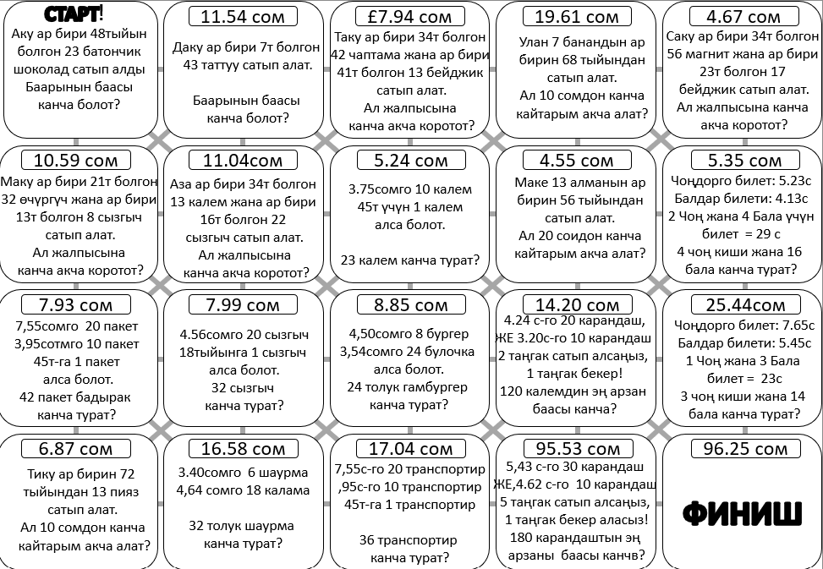
Жооптор лабиринти
СТАРТтан ФИНИШке
чейин жолду тап!

Slide 3
СТАРТ!
11.54 сом
£7.94 сом
19.61 сом
4.67 сом
Аку ар бири 48тыйын болгон 23 батончик шоколад сатып алды
Баарынын баасы канча болот?
Таку ар бири 34т болгон
42 чаптама жана ар бири
41т болгон 13 бейджик
сатып алат.
Ал жалпысына
канча акча коротот?
Улан 7 банандын ар
бирин 68 тыйындан
сатып алат.
Ал 10 сомдон канча
кайтарым акча алат?
Саку ар бири 34т болгон
56 магнит жана ар бири
23т болгон 17
бейджик сатып алат.
Ал жалпысына канча
акча коротот?
Даку ар бири 7т болгон
43 таттуу сатып алат.
Баарынын баасы
канча болот?
10.59 сом
11.04сом
5.24 сом
4.55 сом
5.35 сом
Маку ар бири 21т болгон
32 өчүргүч жана ар бири
13т болгон 8 сызгыч
сатып алат.
Ал жалпысына
канча акча коротот?
Аза ар бири 34т болгон
13 калем жана ар бири
16т болгон 22
сызгыч сатып алат.
Ал жалпысына
канча акча коротот?
3.75сомго 10 калем
45т үчүн 1 калем
алса болот.
23 калем канча турат?
Маке 13 алманын ар
бирин 56 тыйындан
сатып алат.
Ал 20 соидон канча
кайтарым акча алат?
Чоңдорго билет: 5.23c
Балдар билети: 4.13c
2 Чоң жана 4 Бала үчүн
билет = 29 c
4 чоң киши жана 16
бала канча турат?
7.93 сом
7.99 сом
8.85 сом
14.20 сом
25.44сом
7,55сомго 20 пакет
3,95сотмго 10 пакет
45т-га 1 пакет
алса болот.
42 пакет бадырак
канча турат?
4.24 с-го 20 карандаш,
ЖЕ 3.20с-го 10 карандаш
2 таңгак сатып алсаңыз,
1 таңгак бекер!
120 калемдин эң арзан
баасы канча?
Чоңдорго билет: 7.65с
Балдар билети: 5.45с
1 Чоң жана 3 Бала
билет = 23с
3 чоң киши жана 14
бала канча турат?
4.56сомго 20 сызгыч
18тыйынга 1 сызгыч
алса болот.
32 сызгыч
канча турат?
4,50сомго 8 бургер
3,54сомго 24 булочка
алса болот.
24 толук гамбургер
канча турат?
6.87 сом
16.58 сом
17.04 сом
95.53 сом
96.25 сом
Тику ар бирин 72
тыйындан 13 пияз
сатып алат.
Ал 10 сомдон канча
кайтарым акча алат?
3.40сомго 6 шаурма
4,64 сомго 18 калама
32 толук шаурма
канча турат?
7,55с-го 20 транспортир
,95с-го 10 транспортир
45т-га 1 транспортир
36 транспортир
канча турат?
5,43 с-го 30 карандаш
ЖЕ,4.62 с-го 10 карандаш
5 таңгак сатып алсаңыз,
1 таңгак бекер аласыз!
180 карандаштын эң
арзаны баасы канчв?
ФИНИШ

Slide 4
СТАРТ!
11.54 сом
£7.94 сом
19.61 сом
4.67 сом
Аку ар бири 48тыйын болгон 23 батончик шоколад сатып алды
Баарынын баасы канча болот?
Таку ар бири 34т болгон
42 чаптама жана ар бири
41т болгон 13 бейджик
сатып алат.
Ал жалпысына
канча акча коротот?
Улан 7 банандын ар
бирин 68 тыйындан
сатып алат.
Ал 10 сомдон канча
кайтарым акча алат?
Саку ар бири 34т болгон
56 магнит жана ар бири
23т болгон 17
бейджик сатып алат.
Ал жалпысына канча
акча коротот?
Даку ар бири 7т болгон
43 таттуу сатып алат.
Баарынын баасы
канча болот?
10.59 сом
11.04сом
5.24 сом
4.55 сом
5.35 сом
Маку ар бири 21т болгон
32 өчүргүч жана ар бири
13т болгон 8 сызгыч
сатып алат.
Ал жалпысына
канча акча коротот?
Аза ар бири 34т болгон
13 калем жана ар бири
16т болгон 22
сызгыч сатып алат.
Ал жалпысына
канча акча коротот?
3.75сомго 10 калем
45т үчүн 1 калем
алса болот.
23 калем канча турат?
Маке 13 алманын ар
бирин 56 тыйындан
сатып алат.
Ал 20 соидон канча
кайтарым акча алат?
Чоңдорго билет: 5.23c
Балдар билети: 4.13c
2 Чоң жана 4 Бала үчүн
билет = 29 c
4 чоң киши жана 16
бала канча турат?
7.93 сом
7.99 сом
8.85 сом
14.20 сом
25.44сом
7,55сомго 20 пакет
3,95сотмго 10 пакет
45т-га 1 пакет
алса болот.
42 пакет бадырак
канча турат?
4.24 с-го 20 карандаш,
ЖЕ 3.20с-го 10 карандаш
2 таңгак сатып алсаңыз,
1 таңгак бекер!
120 калемдин эң арзан
баасы канча?
Чоңдорго билет: 7.65с
Балдар билети: 5.45с
1 Чоң жана 3 Бала
билет = 23с
3 чоң киши жана 14
бала канча турат?
4.56сомго 20 сызгыч
18тыйынга 1 сызгыч
алса болот.
32 сызгыч
канча турат?
4,50сомго 8 бургер
3,54сомго 24 булочка
алса болот.
24 толук гамбургер
канча турат?
6.87 сом
16.58 сом
17.04 сом
95.53 сом
96.25 сом
Тику ар бирин 72
тыйындан 13 пияз
сатып алат.
Ал 10 сомдон канча
кайтарым акча алат?
3.40сомго 6 шаурма
4,64 сомго 18 калама
32 толук шаурма
канча турат?
7,55с-го 20 транспортир
,95с-го 10 транспортир
45т-га 1 транспортир
36 транспортир
канча турат?
5,43 с-го 30 карандаш
ЖЕ,4.62 с-го 10 карандаш
5 таңгак сатып алсаңыз,
1 таңгак бекер аласыз!
180 карандаштын эң
арзаны баасы канчв?
ФИНИШ

Slide 5
СТАРТ!
11.54 сом
£7.94 сом
19.61 сом
4.67 сом
Аку ар бири 48тыйын болгон 23 батончик шоколад сатып алды
Баарынын баасы канча болот?
Таку ар бири 34т болгон
42 чаптама жана ар бири
41т болгон 13 бейджик
сатып алат.
Ал жалпысына
канча акча коротот?
Улан 7 банандын ар
бирин 68 тыйындан
сатып алат.
Ал 10 сомдон канча
кайтарым акча алат?
Саку ар бири 34т болгон
56 магнит жана ар бири
23т болгон 17
бейджик сатып алат.
Ал жалпысына канча
акча коротот?
Даку ар бири 7т болгон
43 таттуу сатып алат.
Баарынын баасы
канча болот?
10.59 сом
11.04сом
5.24 сом
4.55 сом
5.35 сом
Маку ар бири 21т болгон
32 өчүргүч жана ар бири
13т болгон 8 сызгыч
сатып алат.
Ал жалпысына
канча акча коротот?
Аза ар бири 34т болгон
13 калем жана ар бири
16т болгон 22
сызгыч сатып алат.
Ал жалпысына
канча акча коротот?
3.75сомго 10 калем
45т үчүн 1 калем
алса болот.
23 калем канча турат?
Маке 13 алманын ар
бирин 56 тыйындан
сатып алат.
Ал 20 соидон канча
кайтарым акча алат?
Чоңдорго билет: 5.23c
Балдар билети: 4.13c
2 Чоң жана 4 Бала үчүн
билет = 29 c
4 чоң киши жана 16
бала канча турат?
7.93 сом
7.99 сом
8.85 сом
14.20 сом
25.44сом
7,55сомго 20 пакет
3,95сотмго 10 пакет
45т-га 1 пакет
алса болот.
42 пакет бадырак
канча турат?
4.24 с-го 20 карандаш,
ЖЕ 3.20с-го 10 карандаш
2 таңгак сатып алсаңыз,
1 таңгак бекер!
120 калемдин эң арзан
баасы канча?
Чоңдорго билет: 7.65с
Балдар билети: 5.45с
1 Чоң жана 3 Бала
билет = 23с
3 чоң киши жана 14
бала канча турат?
4.56сомго 20 сызгыч
18тыйынга 1 сызгыч
алса болот.
32 сызгыч
канча турат?
4,50сомго 8 бургер
3,54сомго 24 булочка
алса болот.
24 толук гамбургер
канча турат?
6.87 сом
16.58 сом
17.04 сом
95.53 сом
96.25 сом
Тику ар бирин 72
тыйындан 13 пияз
сатып алат.
Ал 10 сомдон канча
кайтарым акча алат?
3.40сомго 6 шаурма
4,64 сомго 18 калама
32 толук шаурма
канча турат?
7,55с-го 20 транспортир
,95с-го 10 транспортир
45т-га 1 транспортир
36 транспортир
канча турат?
5,43 с-го 30 карандаш
ЖЕ,4.62 с-го 10 карандаш
5 таңгак сатып алсаңыз,
1 таңгак бекер аласыз!
180 карандаштын эң
арзаны баасы канчв?
ФИНИШ

Slide 7
Суроолор барбы?
Комментарийлер?
Сунуштар?
…же ката таптыңызбы!?
Турдуу пикирлер учун ыраазычылык билдиребиз.
Сураныч, электрондук кат жөнөтүңүз:
mathematicskgz@gmail.com

